Slide 1

Nákupy v e-shopech mimo ČR
Činnost Evropského spotřebitelského centra

Slide 2
Evropské spotřebitelské centrum
Evropské spotřebitelské centrum ČR (ESC ČR) poskytuje informace o právech spotřebitelů na společném evropském trhu a bezplatně pomáhá a radí spotřebitelům v jejich sporech s obchodníky z jiných zemí Evropské unie, Norska a Islandu.
Financováno je Evropskou komisí a Českou obchodní inspekcí, při níž působí.
Webové stránky ESC jsou na adrese www.evropskyspotrebitel.cz

Slide 3
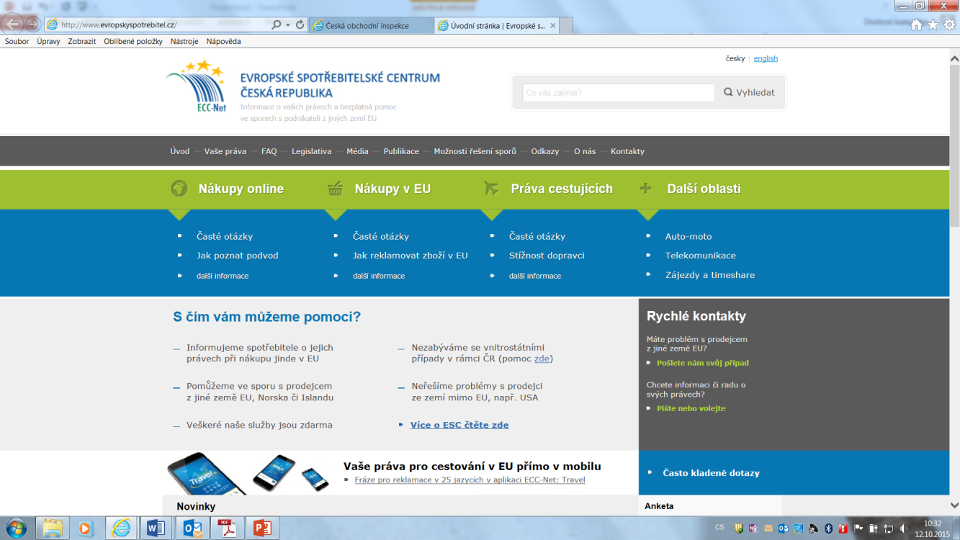
Evropské spotřebitelské centrum

Slide 4
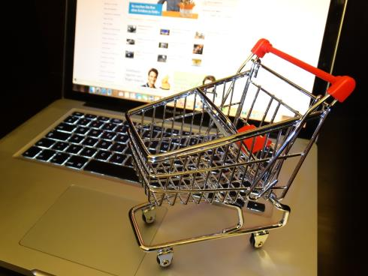
Vaše práva v EU – nákup online
Jak se nestát obětí podvodu na internetu?
Je opravdu tak výhodné platit na dobírku?
Proč je lepší platit kartou?
Platí právo země obchodníka, nebo spotřebitele?
Odstoupení od smlouvy bez udání důvodu.

Slide 5
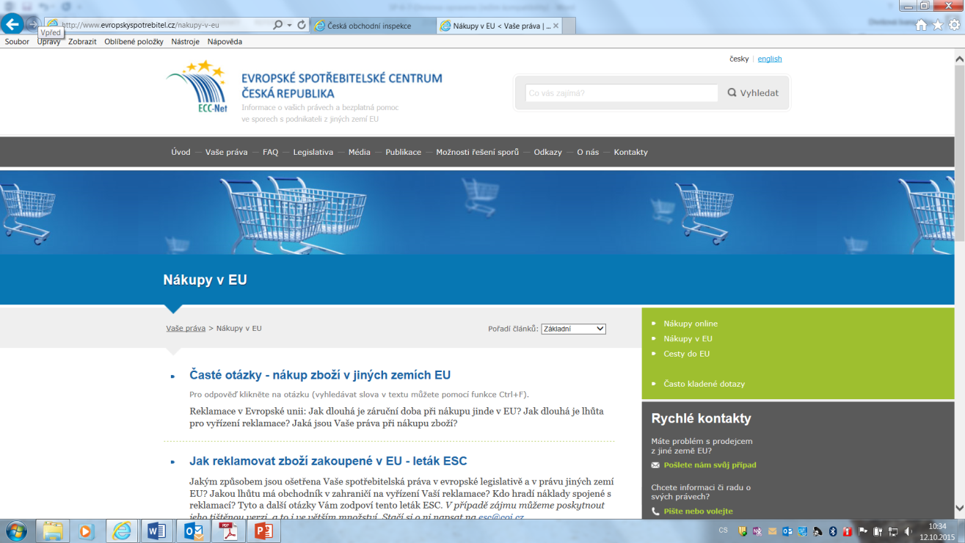
Evropské spotřebitelské centrum

Slide 6

Evropské spotřebitelské centrum
základní rady pro nákup zboží ze zahraničí
- zadejte do internetového vyhledavače údaje o společnosti. Pozorně pročtěte recenze.
Při nákupech na elektronických tržištích buďte zvlášť opatrní. Neobchodují tam totiž jen firmy či živnostníci, ale i soukromé osoby, u kterých se nemůžete dožadovat žádných spotřebitelských práv či záruk.

Slide 7

Evropské spotřebitelské centrum
Ačkoli se můžou nákupy ze zahraničí zdát velmi výhodné, je zapotřebí spočítat si další náklady s objednávkou spojené. Právě poštovné a balné se nejen u jednotlivých zemí, ale také u jednotlivých prodejců, výrazně liší. Mnohdy právě kvůli výši poplatků vyjde nákup u nás levněji.

Slide 8


Nenechte se na internetu napálit
Neregulovanost internetu > prostor pro protiprávní činnost všeho druhu
JAK SE VYHNOUT PODVODU?
Doporučení jiných uživatelů
Prověření obchodníka (doména, web, rejstříky…)
Informační povinnost (telefon, email, adresa…)
Zdravý rozum („je-li něco extrémně výhodné, je to obvykle podvod“)
Návod: www.evropskyspotrebitel.cz/podvod

Slide 9
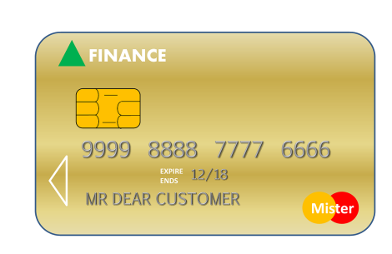
Způsob platby
Souvisí s prevencí podvodů
Vyžadování platby předem převodem
vs.
Platba kartou (chargeback!)
Virtuální peněženky (PayPal apod.)
Úskalí dobírky – případ cihla

Slide 10
Způsob platby
Platební karty jsou před použitím ověřovány a osobní údaje zákazníka jsou chráněny proti zneužití třetí stranou. Existují také různé elektronické platební systémy, které zajistí bezpečný převod. Nejznámějším a nejpoužívanějším je PayPal, kdy se lze domoci vrácení peněz, pokud obchodník zboží nedodá.

Slide 11
Způsob platby
kartou - je to nejbezpečnější způsob platby, využívá systém zabezpečené platební brány, při nedodání zboží umožňuje získat zaplacenou částku zpět pomocí mezibankovního postupu zvaného chargeback (obrazně: vaše banka stáhne peníze zpět od banky podnikatele).
POZOR!
riziko platby bankovním převodem nebo platby v hotovosti, například přes službu Western Union
V neznámém e-shopu nikdy neplaťte převodem. Pokud není jiná možnost, dobře si prodejce prověřte.

Slide 12

Platí právo země obchodníka, nebo spotřebitele?
Tzv. rozhodné právo (Nařízení Řím I.)
Pokud se obchodník zaměřuje na stát bydliště spotřebitele (např. web v češtině), řídí se smlouva zpravidla právem tohoto státu (často u e-shopů).
Právo si lze smluvně zvolit (nelze ale vyloučit ustanovení, od kterých se nelze smluvně odchýlit).
Prodej v kamenné prodejně > smlouva se zpravidla řídí právem země prodávajícího.

Slide 13
Platí právo země obchodníka, nebo spotřebitele?
Všechny státy EU -> 2 roky záruka za jakost při převzetí
Rozdíly při uplatnění reklamace
0. - 6. měsíc
vs.
7. - 24. měsíc

Slide 14

Eurozáruka
Mýtus
Musí být ve formě smluvní záruky
Často na automobily a elektrospotřebiče

Slide 15
Odstoupení od smlouvy
Pouze při nákupu na dálku
Nelze při nákupu v kamenné prodejně (pouze smluvně)
Lhůta 14 dnů od dodání zboží (v celé EU)
Bez udání důvodu a bez sankce (jen nutné náklady)
Vrácení plnění do 14 dnů
Výjimky (audio, video, upravené zboží, rychlá zkáza…)

Slide 16
Řešení reklamace v jiné zemi EU
Jak uplatnit reklamaci?
Jaká je lhůta pro vyřízení reklamace?

Slide 17
Řešení reklamace v jiné zemi EU
Evropské spotřebitelské centrum vám pomůže případný spor řešit mimosoudní cestou ve spolupráci s jejich kolegy v dané zemi podnikatele.
Stačí přiložit elektronicky vydaný či naskenovaný doklad o zakoupení zboží, dále elektronickou či naskenovanou komunikaci s obchodníkem, případně další příslušné dokumenty.
Elektronický formulář najdete na stránkách www.evropskyspotrebitel.cz

Slide 18

Vaše práva při nakupování v EU
Síť Evropských spotřebitelských center (ECC-Net)
Práva spotřebitelů při nakupování v jiných zemích EU
30 členů (členské státy EU, Norsko a Island)
Jak v praxi funguje pomoc spotřebitelům?
Kdo a jak se může obrátit na síť ESC?
Co udělat, jste-li v přeshraničním sporu?
Kolik to stojí?
Služby sítě ESC jsou bezplatné.

Slide 19
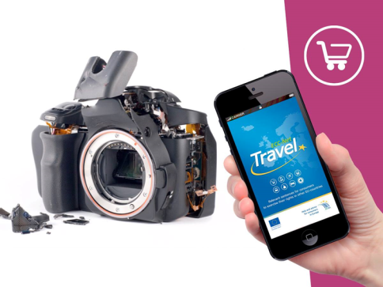
Evropské spotřebitelské centrum
Aplikace „ECC-Net: Travel“
Aplikace na cesty po EU s frázemi pro uplatnění reklamace
v 25 jazycích pro různé oblasti (nákup zboží, ubytovací služby, půjčovny aut, různé druhy dopravy….).
Lze ji zdarma stáhnout ve všech obchodech
s mobilními aplikacemi.

Slide 20



Děkuji Vám za pozornost.
www.EvropskySpotrebitel.cz
esc@coi.cz

